Slide 1
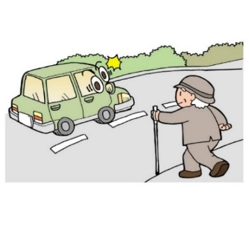

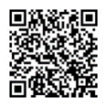

山口駐在所だより
 |  |  |  | 筑紫野警察署
 |  |  |  | ９２９－０１１０
 | 令和８年１月号
交通ルール・マナーを守って交通事故を防止！
【横断歩道マナーアップ運動とは？】
車両の運転者及び歩行者が、横断歩道及び横断歩道付近において、遵守すべき交通ルール・
マナーの理解と実践を促進する啓発活動等を推進して、相互の交通安全意識を高揚させ、もって、
交通事故の抑止を図ることを目的として、平成２８年から県全体で実施しているものです。
【歩行者が絡む交通事故死者数】（Ｒ７.１～９月末）
・歩行中死者２８人中、１９人が道路横断中！
ドライバーからみて１４人が右から左に横断、５人が左から右に横断
昼間帯・夜間帯ともに右から左への横断が多い
横断歩道・横断歩道付近以外の場所において１６人が被害
・横断中死者の約７割が高齢者
・１６時から２０時までの間に多発
【ドライバーの皆さんへ】～歩行者に優しい安全運転を～
・交差点、交差点付近では意識が集中し、交差点以外の場所で漫然運転となりがち
・夜間は、ヘッドライトが照らす範囲外は極端に周辺が把握しにくい
・高齢者は、視野が狭くなり周辺状況（車との距離や車の速度）を読み取る機能が低下
【歩行者の皆さんへ】～自らの安全を守る交通行動を～
・「歩行者は見えても、ドライバーから見えていないときがある」ことを認識
・昼間・夜間ともに左から来る車に特に注意
駐在員より
令和７年１１月までの事件・事故
駐在所生活もいよいよ３年目に入ります。
今年の目標は大きく設定して、山口駐在所管内の事件事故０件です。
少しでも、目標に近づけるように、今年もパトロールの強化を行って参ります。
いつでもどこでも、お声掛けをよろしくお願いします！！
・人身事故 １０件・侵入窃盗 １件
・物件事故１０１件・非侵入窃盗 １件
筑紫野・太宰府の犯罪発生状況及び交通事故発生情報は
福岡県警察のホームページからご覧いただけます。
HOME＞福岡県警察について＞あなたの街の警察署＞
筑紫野警察署＞犯罪発生状況又は交通事故発生情報
県警ホーム
ページのQR
コードです！

